Slide 1
課題設定（MCチャート）

Slide 2
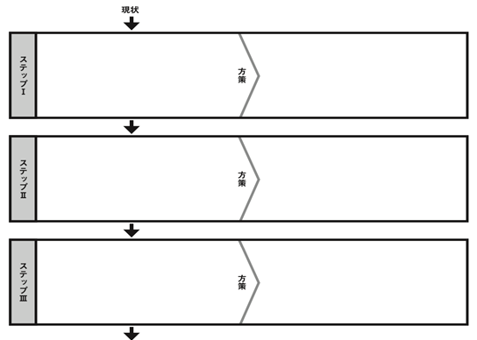
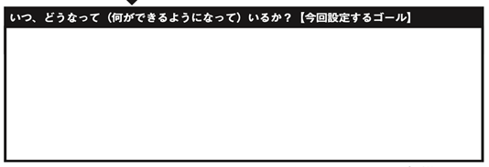
課題の分析（ロードマップ）

Slide 3
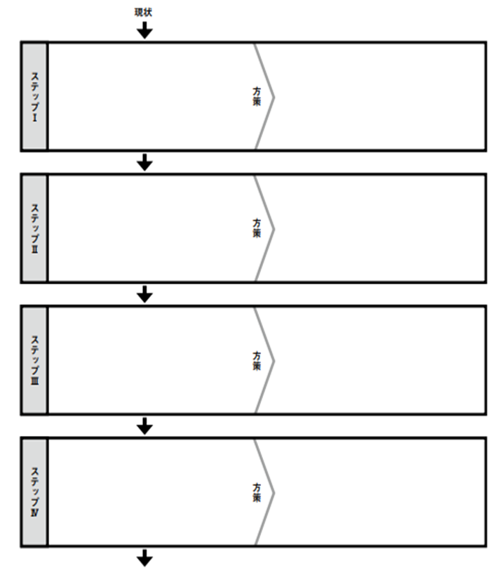
課題の分析（ロードマップ）

Slide 4
課題の分析（ロードマップ）
ステップⅣ
ステップⅴ

